Slide 1
Friday Booster
Azure & Kubernetes
Rennes, 28 avril 2023
Pascal GAIGNET & Nathan WANONO

Slide 2



13h30 Tour de table
13h40 Rappel des concepts du cloud (IaaS, PaaS, SaaS)
13h55 Vue globale de l’offre cloud de Microsoft
14h05 Travaux Pratiques
14h10 Travaux Pratiques & Pause
17h10 Retour d’expérience projet
< 10 min
Théorie < 15 min
Théorie < 10 min
Théorie < 5 min
Pratique < 3h
Objectifs de la session
Retex < 15 min
Notes:
Session interactive => Poser les questions + idem pour les pauses

Slide 3
Tour de table
Participants (2 min max)
Nom, prénom
Projet(s) actuel(s) et rôle(s)/profil(s)
Expérience du cloud et de Kubernetes
  et spécifiquement Azure
Attentes de la session

Slide 4

Rappel des concepts du cloud

Slide 5

Définition du “Cloud”
« Un modèle d’activation à la demande d’accès réseau à des ressources partagées et configurables avec un effort de gestion minimal et une interaction réduite avec le fournisseur de service »
Mell, P. and T. Grance (2011).
The NIST Definition of Cloud Computing,
"National Institute of Standards and Technology".

Slide 6
Caractéristiques du “Cloud”
Une approche basée sur le service
Une infrastrucuture informatique dynamique
Un modèle auto-service
Une plateforme avec peu ou pas de gestion
Une facturation basée sur la consommation
35%
Notes:
Slide 1 : Offre de service IaaS, PaaS et SaaS en perpétuelle évolution et disponible suivant les régions
Niveau de service très élevé de SLA : > 99,95%.
si < 99,95% (22 min/mois) avoir 10% si < 99% (7h30) avoir de 25% =>
Slide 2 : Elasticité : consommation à la demande, pic d’activité à anticiper soit manuellement soit automatiquement
Slide 3 : Self service de souscription aux services, paiement automatique par CB
Slide 4 : Cf point précédent, Container rackable et autosuffisant, autogéré, automate de traitement des demandes (augmentation nb de cpu auto avant Covid)
Slide 5 : Facturation aux services consommés selon différentes métriques (volume de données entrant tps CPU, nb IOS) et modèle de souscription (Pay as you go, souscription pour plusieurs années, partenaires, …)

Slide 7
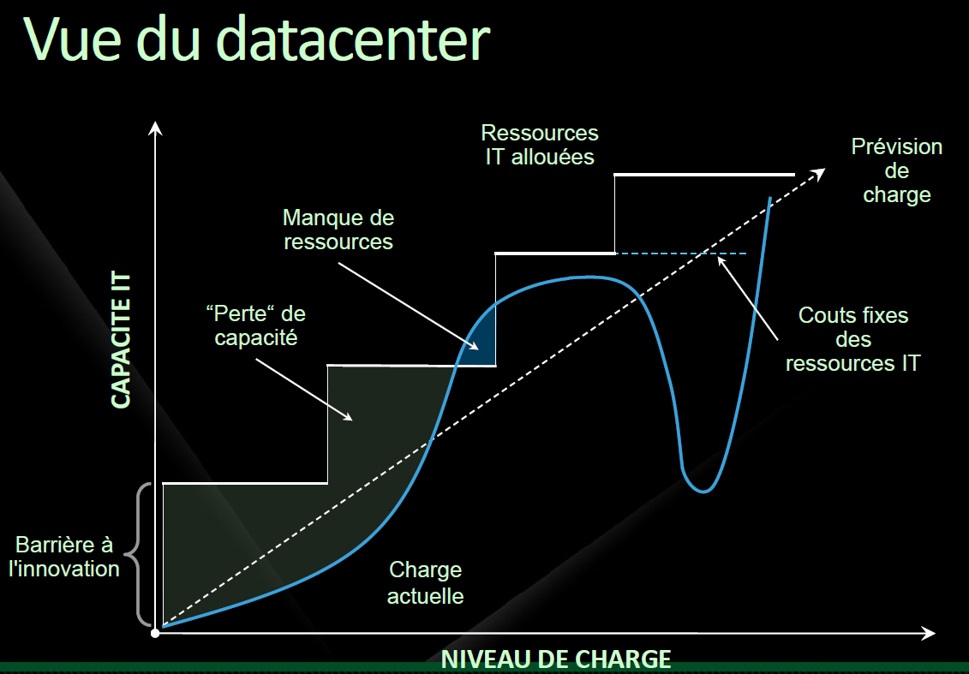
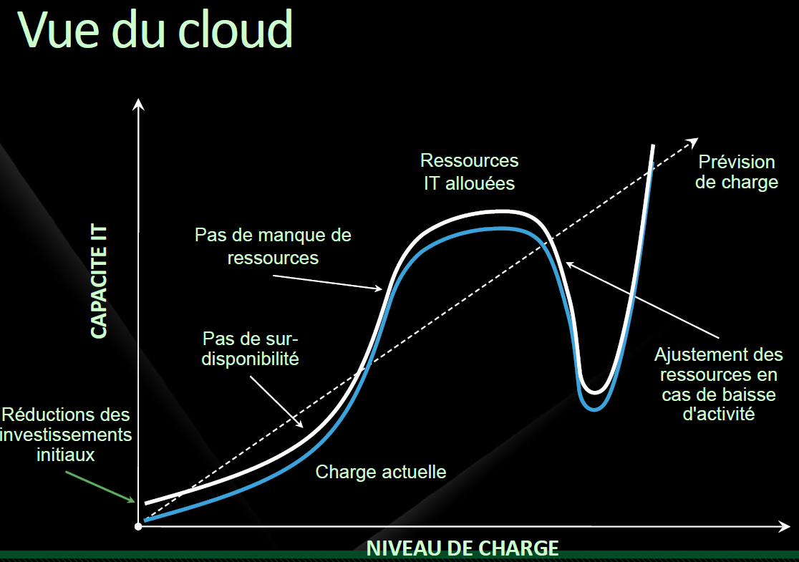
Raison de la bascule vers le cloud & usages
Raisons de la bascule
Pression du Time To Market
Application :
  Avec une forte montée en charge
  Avec SLA très haut
  Charge variable (site e-commerce)
  Durée de vie très courte
Sécurité des données
Optimisation des coûts
Pour quels besoins
Externalisation des SI et leur gestion
Recentrage sur le métier (Plus de gestion de l’infra)
Maîtrise des coûts IT
Gestion transparente du vieillissement du matériel
Stockage externe des données
Besoin de puissance de calcul à la demande
Stratégie de migration
Rehosting (Basculement avec le IaaS)
Replatforming (Basculement de base de données IaaS+PaaS)
Repurchasing (Basculement vers une offre SaaS)
Refactoring / Re-architecting (Basculement vers le PaaS)
Retire (Retrait des fonctions obsolètes)
Retain

Slide 8
SWOT des services Cloud
Forces
Opportunités
Agilité
Elasticité
A la demande
Coût
Niveau de service
Maturité
Nombre d’acteurs sur le marché
Démocratisation
Faiblesses
Menaces
Réseau / Bande passante
Culture cloud pas encore instaurée
Sécurité
Lois et Textes
Transition
Réversibilité
Notes:
SWOT Analysis : Strengths, Weaknesses Opportunities, Threats :
Faiblesses :
Réseau : Amélioration/diversisification des offres, adaptation des protocols)
Culture : formation, success stories
Menaces :
Sécurité : Double authentification, protocoles sécurisés
Lois => Choix de la region, mettre uniquement les applis, offres mixtes (Privées et Hybrides, datacenter en France)

Slide 9


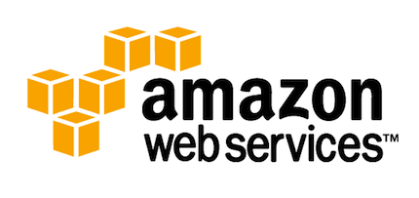


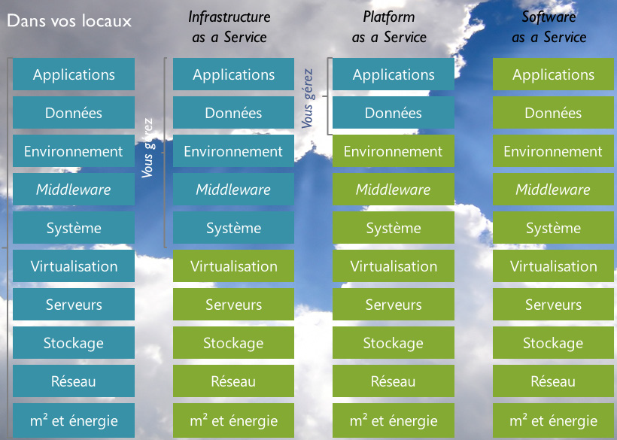
Modèles
Clients
Niveau de prise en charge
On Premise
IaaS
PaaS
SaaS

Slide 10
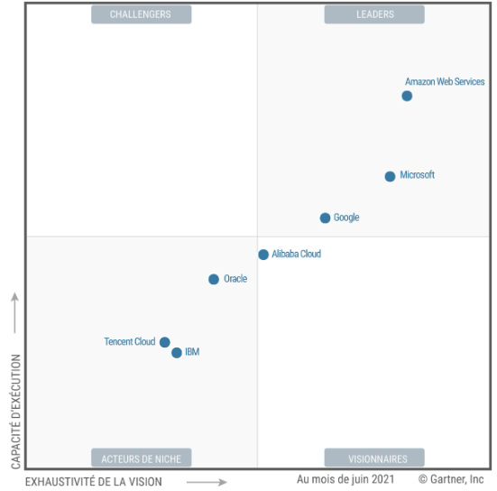
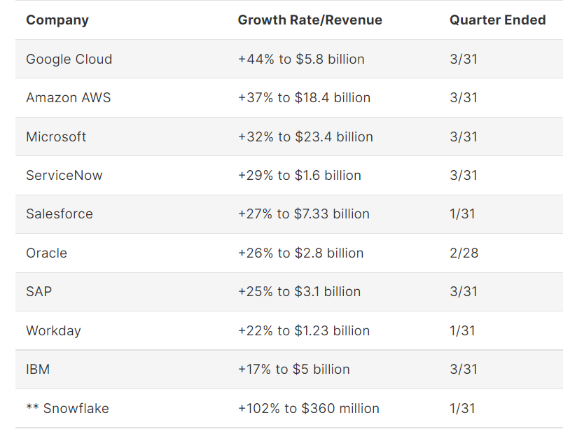
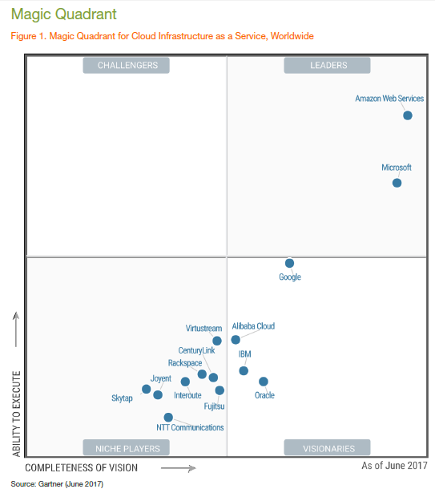




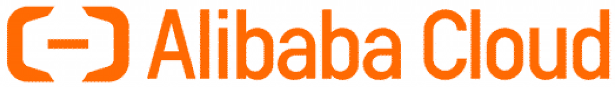

Acteurs et Positionnement
Magic Quadrant pour 2021 du Gartner (« Public cloud »)
Cloud Wars Top 10
Gartner classe AWS leader. Il y occupe notamment le premier rang sur les deux axes de mesure que sont la Capacité d'exécution et l'Exhaustivité de la vision
Acteurs Français :
OVH, OBS, ,
Cloud Fr souverains :
Bleu (Capgemini + OBS)
Thales (Google) en 2023
Notes:
Taux de croissance à 2 chiffres
Plus grosse progression Google Cloud +44%
Plus gros chiffre d’affaires : Microsoft (IaaS, PaaS, SaaS) devant AWS (IaaS, PaaS)
Salesforces : Cloud Public
- IaaS : Pas d’offre
- PaaS : le + ancien, offre grand comptes (Services de type PaaS = dev rapide à la souris)
- SaaS : Gestion de la relation client (GRC)
AWS : Lancé en version complète en 2006 (Cloud Public et Privé)
- IaaS : Elactic Compute Cloud (EC2)
- PaaS : Elastic MaReduce : calcul en // sur grosse qté de données
Simple Queue Service (SQS)
- StaaS : Simple Storage Service (S3), Elastic Block Storage (EBS), CloudFront (CDN)
- Base de données : SimpleDB
- SaaS : Gmail, Google Documents
…
es sur ce marché

Slide 11

Vue globale de l’offre Cloud
de Microsoft

Slide 12




Le cloud de Microsoft
  2nd derrière Amazon
  +32% sur 1 an du CA de Microsoft (2021) : $23.4 billion sur $49.4 (47%)
  +46 de croissance des revenues d’Azure et services Cloud
  Microsoft Azure a rapporté 1,9 milliard de dollars au T1 2018 (19 milliards en 2020)
  +261 000 sites web sur Azure
  +130 000 domaines
  Installation de DataCenter en France, Suisse, Emirats Arabes Unis
  Soit 54 régions et 140 pays
  Le Pentagone a basculer d’AWS à Microsoft (Mai 2018)
  80% des Fortune 500 utilise Azure
  Les concurrents Chinois Alibaba et Tencent Cloud sont là…
Notes:
https://www.lesechos.fr/tech-medias/hightech/0301616818377-les-resultats-de-microsoft-senvolent-grace-au-cloud-2172429.php

Slide 13
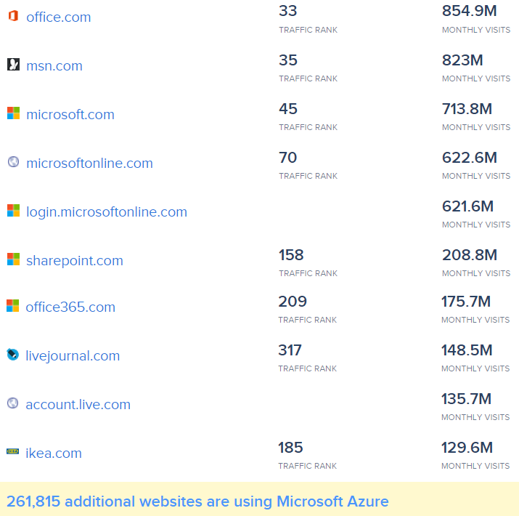
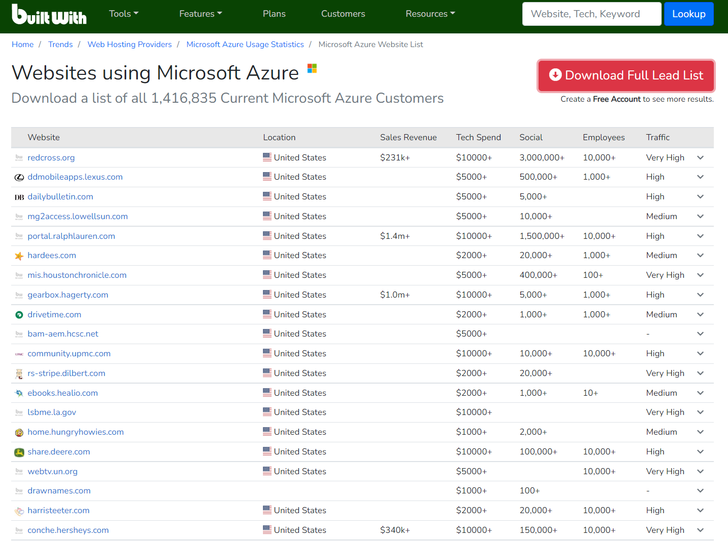
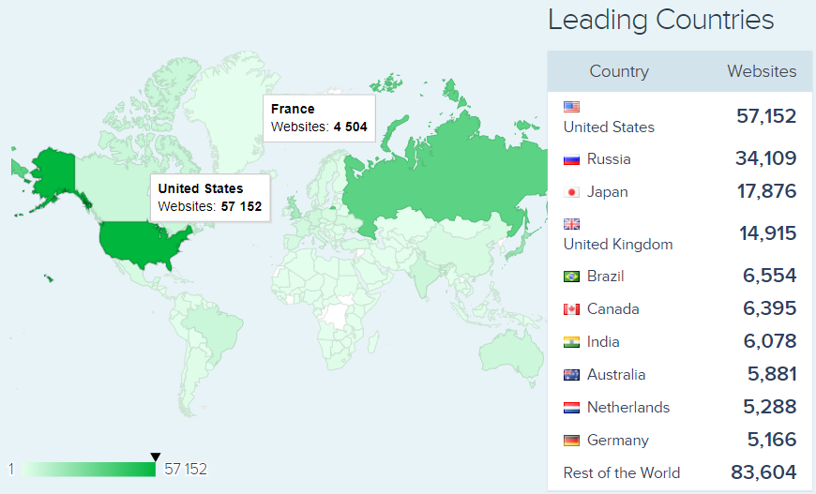
Microsoft Azure Momemtum
  Top websites using Azure
  +261 000 sites web sur Azure
  +130 000 domaines
Notes:
un trillion est un milliard de milliards (10^9 × 10^9), soit 10 puissance 18 (en notation scientifique, 1018)
10^6 un million un million méga- M
10^9 un billion mille-millions ou un milliard* giga- G
10^12 un trillion un billion téra- T
10^15 un quatrillion mille-billions péta- P
10^18 un quintillion un trillion exa- E
10^21 un sextillion mille-trillions zetta- Z
10^24 un septillion un quatrillion yotta- Y
https://www.wappalyzer.com/technologies/paas/azure

Slide 14
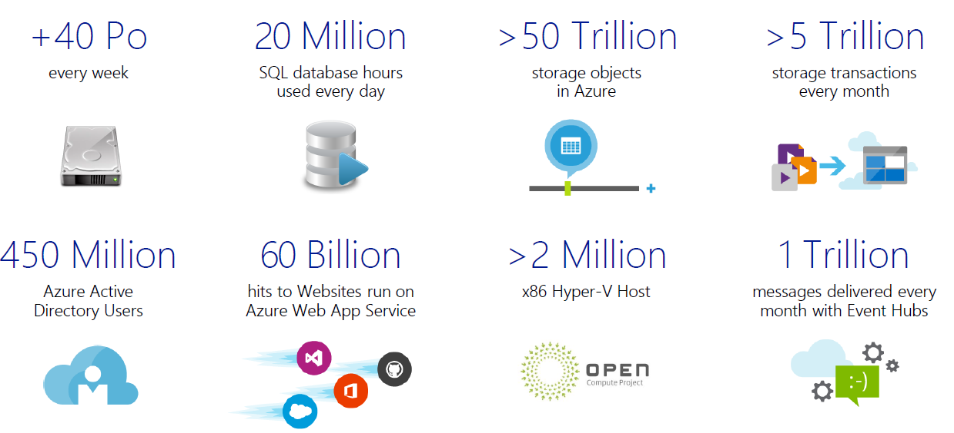
Microsoft Azure Momemtum
Notes:
un trillion est un milliard de milliards (10^9 × 10^9), soit 10 puissance 18 (en notation scientifique, 1018)
10^6 un million un million méga- M
10^9 un billion mille-millions ou un milliard* giga- G
10^12 un trillion un billion téra- T
10^15 un quatrillion mille-billions péta- P
10^18 un quintillion un trillion exa- E
10^21 un sextillion mille-trillions zetta- Z
10^24 un septillion un quatrillion yotta- Y

Slide 15
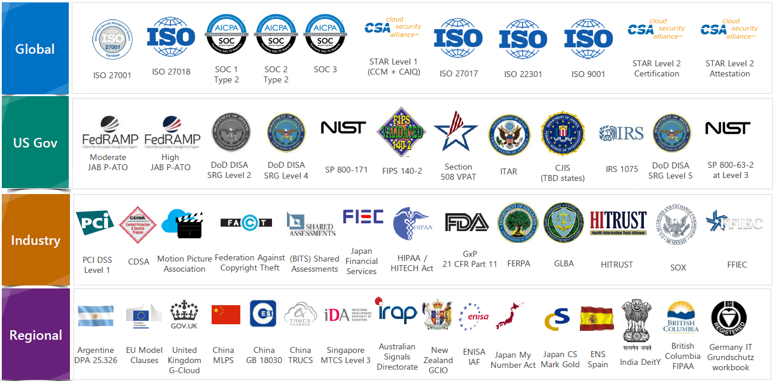
Microsoft Azure Certifications

Slide 16
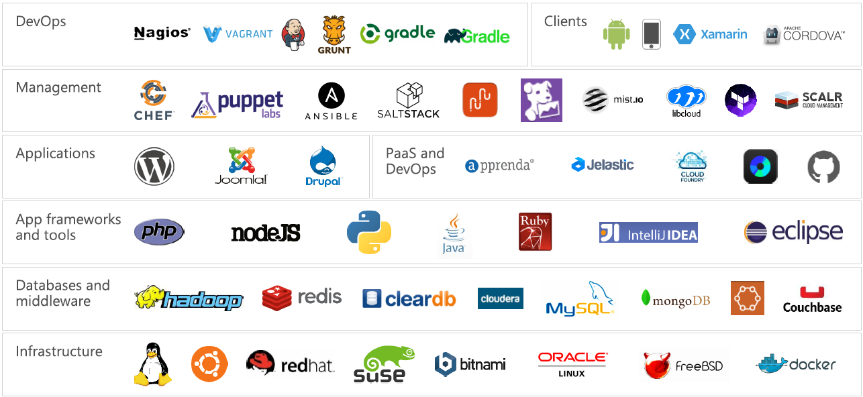
Microsoft Azure : Cloud ouvert

Slide 17
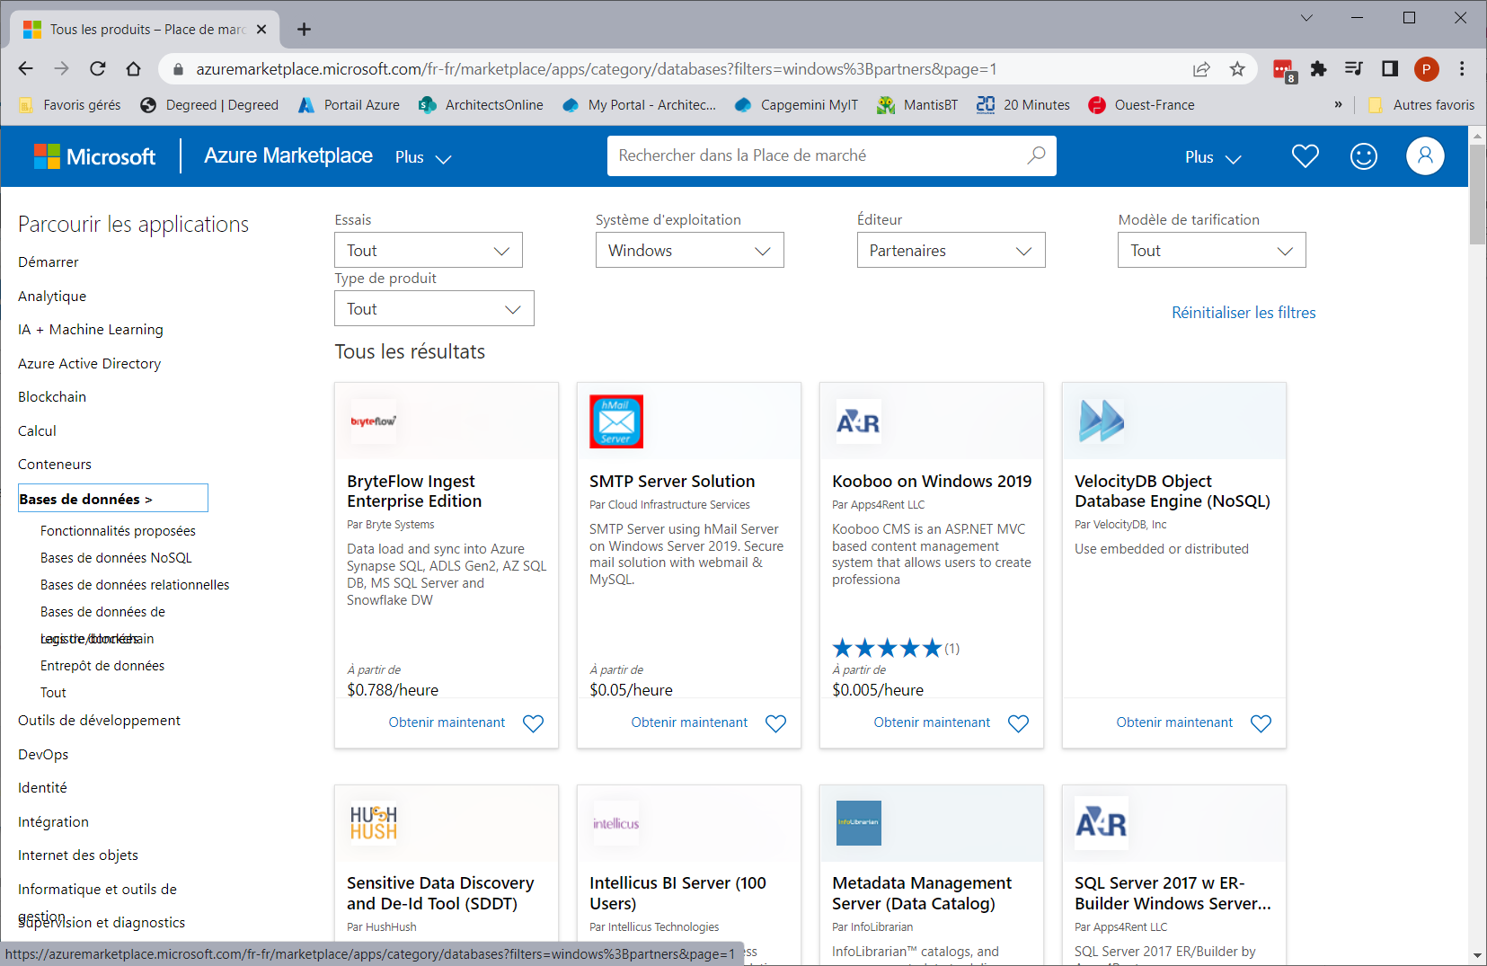
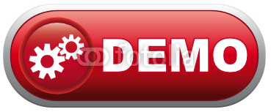
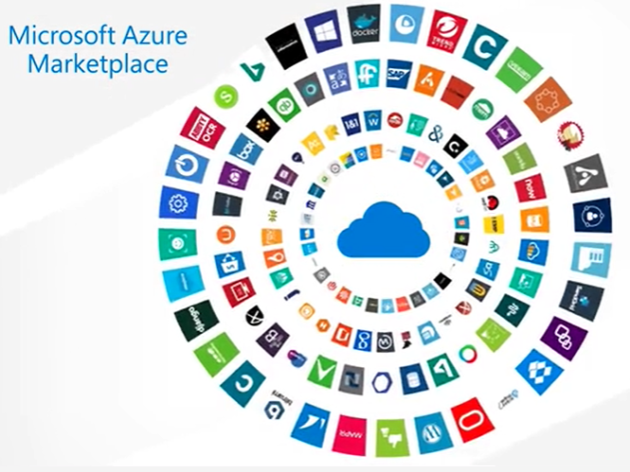
Microsoft Azure Market Place
Plus de 4000 Solutions certifiées et préconfigurées pour Azure
Notes:
https://docs.microsoft.com/en-us/azure/marketplace/marketplace-faq-publisher-guide

Slide 18
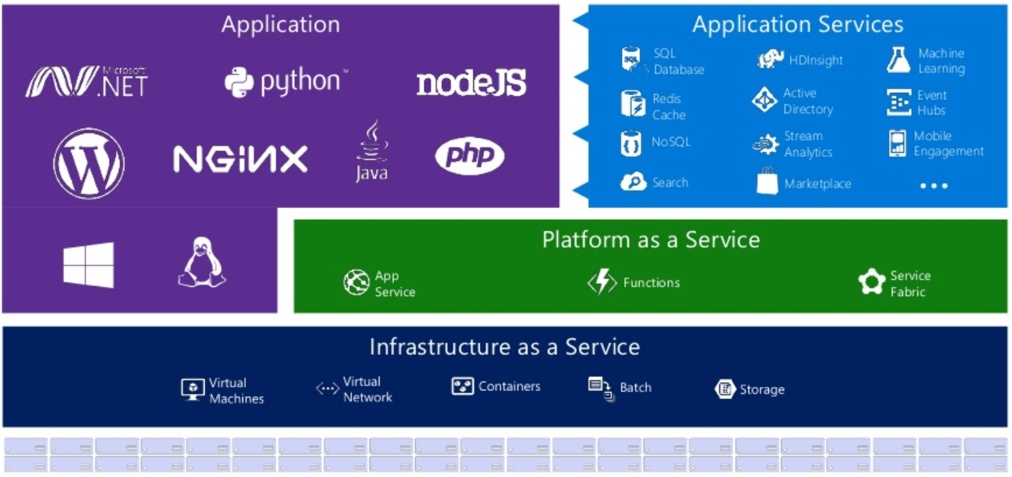
Offres Cloud de Microsoft
  IaaS : Microsoft Azure
  PaaS : Microsoft Azure
  SaaS :
    Office 365 (Exchange, Skype, SharePoint, Office Oneline & OnPremise, …)
    Yammer
    Dynamics 365 (ERP)
    Outlook.com / OneDrive
    MarketPlace Azure pour
    les éditeurs
    …
  Ces offres sont constituées
  d’une gamme croissante
  de services intégrés
  Répertoire des services Azure :
  https://azure.microsoft.com/fr-fr/services/
  Roadmap Azure :
  https://azure.microsoft.com/en-us/roadmap/
Notes:
Basée sur les produits Microsoft
Nuage de serveurs connectés
Abstraction de l’env. d’exécution avec Hyperviseur de MS HyperV
Système de stockage distribué
Allocation de ressources
Env. de programmation
Avantages
Dispo 24/7
Paiement à la consommation
Simple, administration transparente
Elasticité

Slide 19
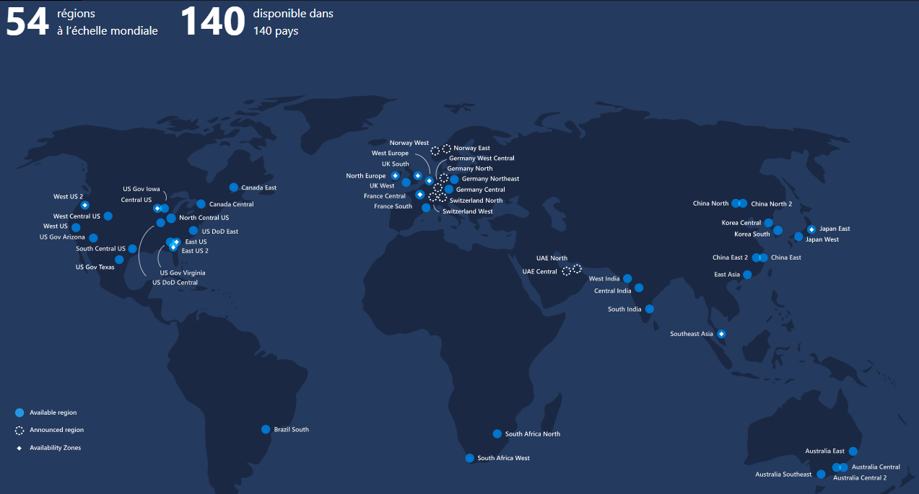

Microsoft Régions & Datacenter
Régions
Zones Géographiques
Zones de disponibilités
America du Nord (17 régions)
Europe (14 régions)
Asie Pacifique (17 régions)
+ 2 régions Secret Gouvernement
Moyen-Orient & Afrique (4 régions)
Notes:
Les datacenters Microsoft ont ouverts en France en mars 2018
https://azure.microsoft.com/fr-fr/global-infrastructure/regions/
Une région est constituée d’un ensemble de centres de données déployés dans un périmètre définie connectés via un réseau régional
Une zone géographique est un marché distinct, contenant généralement au minimum deux régions
Les zones de disponibilité sont des emplacements physiquement séparés au sein d’une région Azure. Chaque zone de disponibilité est composée d’un ou de plusieurs centres de données équipés d’une alimentation, d’un refroidissement et d’un réseau indépendants.
https://map.buildazure.com/
https://docs.microsoft.com/fr-fr/azure/availability-zones/az-overview

Slide 20
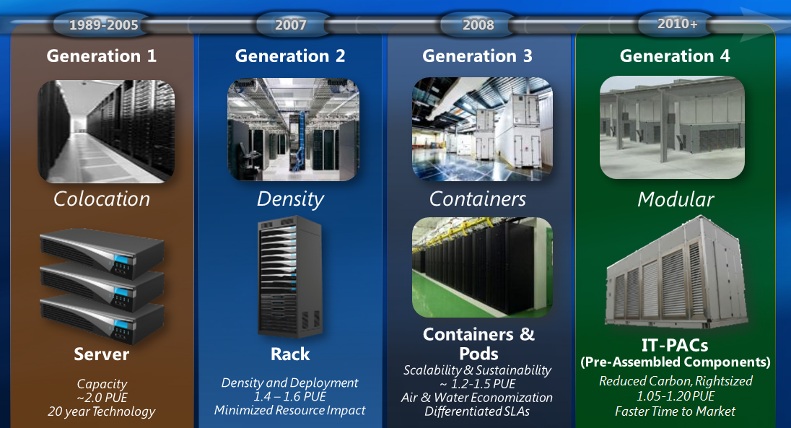
Evolution des datacenter Microsoft
Notes:
2015 – Génération 5 : 1.07 – 1.19 PUE

Slide 21
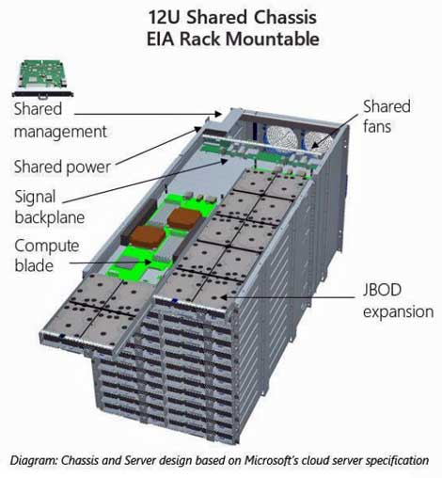
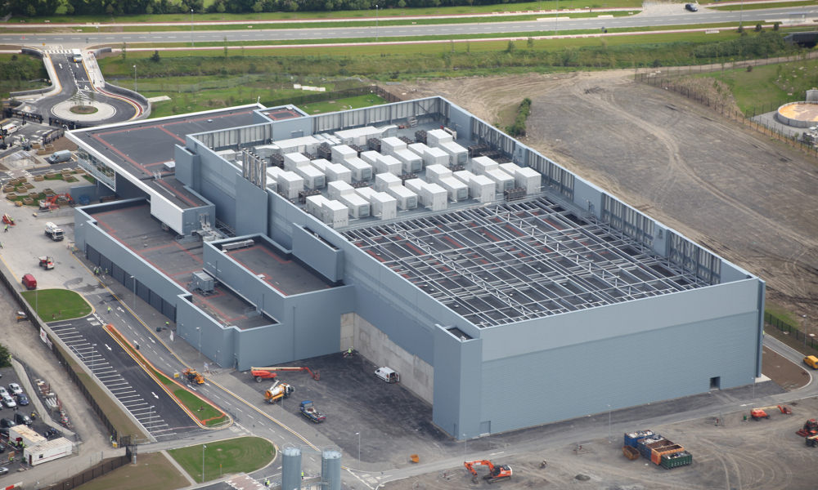
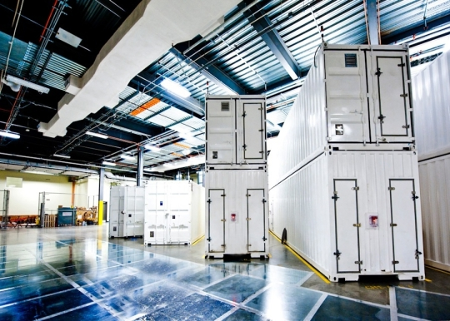
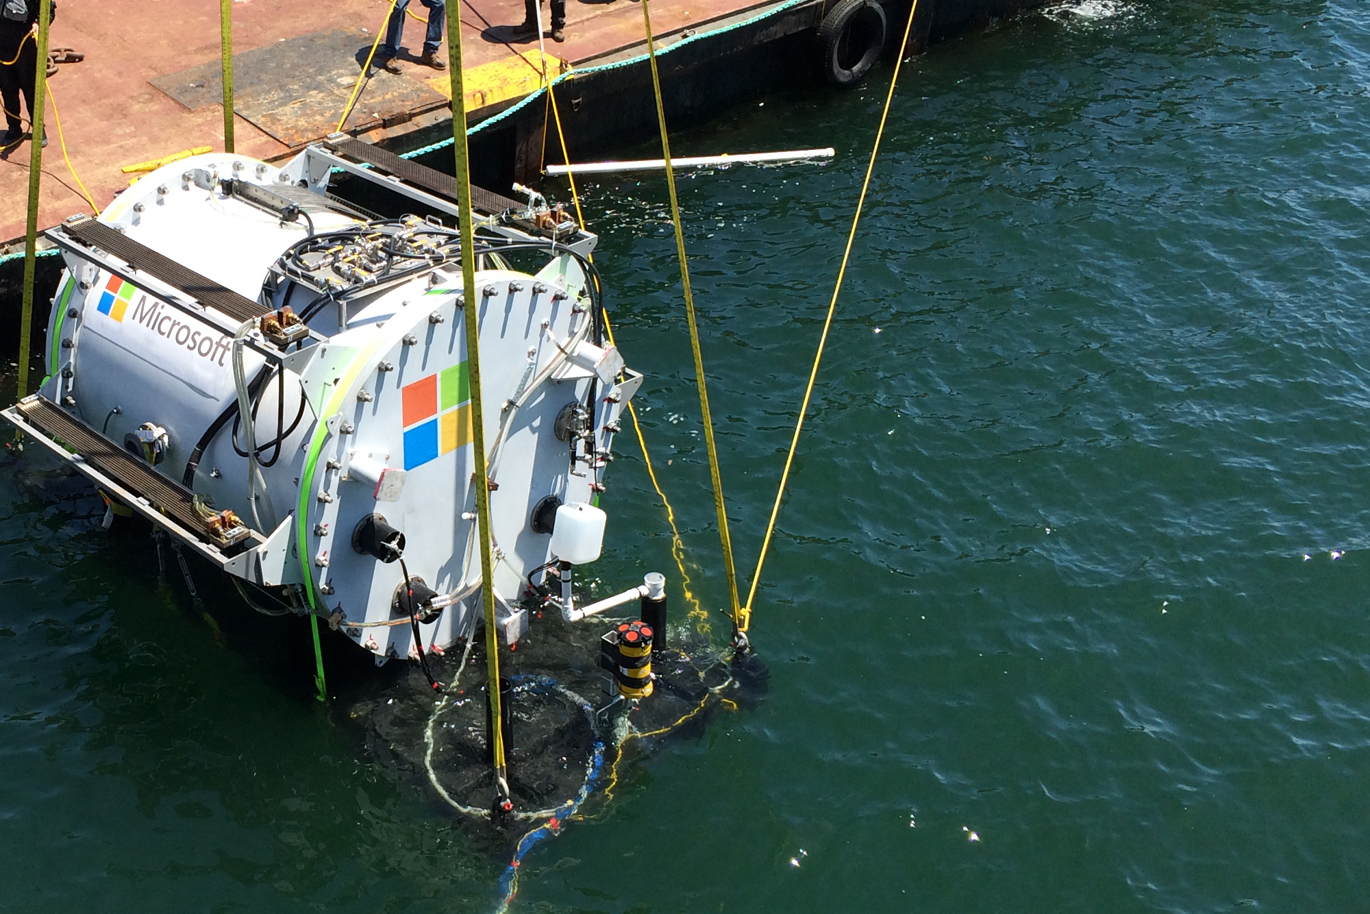
Microsoft Datacenter

Slide 22

Modes de souscription sur Azure
  Notions :
    Organisation, Compte utilisateur, Abonnement, Licence (SKU, Products, version d’évaluation)
  Modes de souscription :
    Individuel : Sur le site de Microsoft Azure, abonnement « Pay as you go »
    Abonnement MSDN :
      Souscription via le portail ITICS
      Facturation de l’abonnement directement sur le projet
      Facturation des services Azure consommés (au delà du crédit gratuit) sur la carte bancaire renseignée
      Licence annuelle des outils de développement Microsoft
      4 niveaux de licence : Cout mensuel de 32 à 124 €
      Donne droit à du crédit Azure (jusqu’à 130 €)
    Accord Entreprise : A contractualiser avec Microsoft pour les grandes entreprise
    Accord Entreprise Cliente :
    CSP (Microsoft Cloud Solution Provider) :
      Facturation par un partenaire Microsoft (85% du prix public via le contrat CSP Capgemini)
      Facturation des services Azure consommés directement sur le projet
  Plans de support :
      Basic, développeur, standard, professionnel direct, premier
Compte
gratuit
12 mois
200$ => 30j
Notes:
https://docs.microsoft.com/fr-fr/office365/enterprise/subscriptions-licenses-accounts-and-tenants-for-microsoft-cloud-offerings
https://azure.microsoft.com/fr-fr/pricing/
https://myservices.itaas.capgemini.com/itaas?spa=1&table=u_alm_service&id=services
Compte Azure Gratuit : https://azure.microsoft.com/fr-fr/free/search/?&OCID=AID719808_SEM_AlkMFoXh&lnkd=Google_Azure_Brand&dclid=CjgKEAjw5pPnBRDFoseCmL3K0HUSJADa8QVnzgZ_mlBOF2GaYpbYQ3fszdo7-JhiTJcD1NFHXAihHfD_BwE

Slide 23
IaaS de Microsoft
http://azureinteractives.azurewebsites.net/
Notes:
http://azureinteractives.azurewebsites.net/

Slide 24
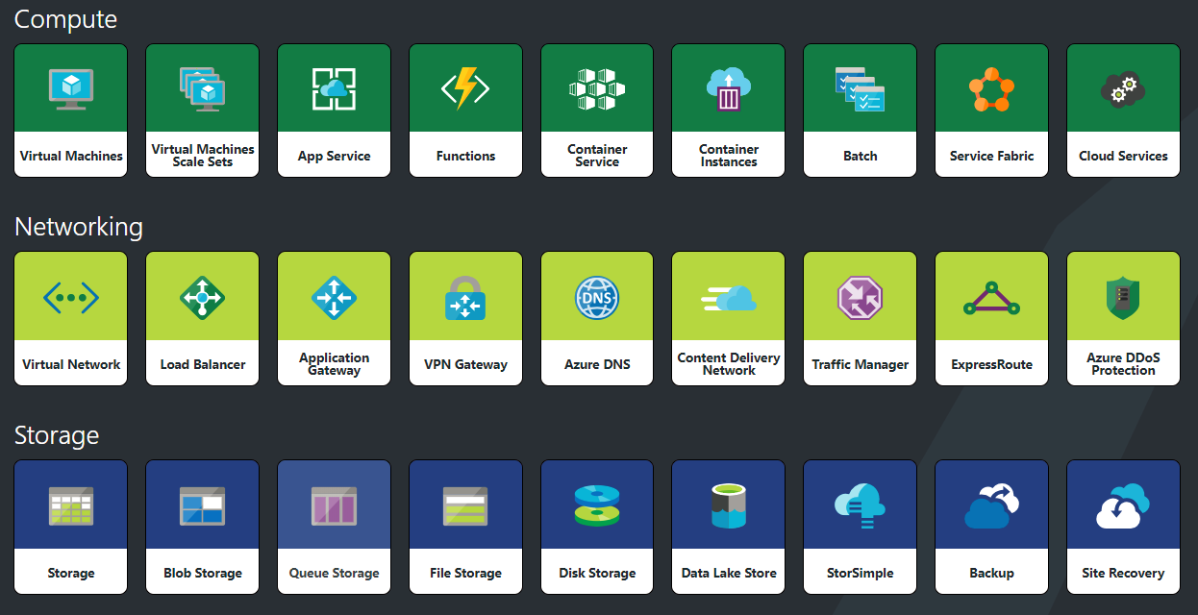
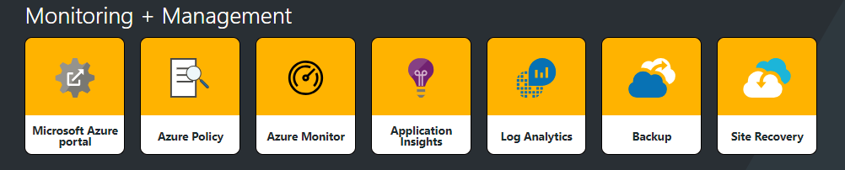
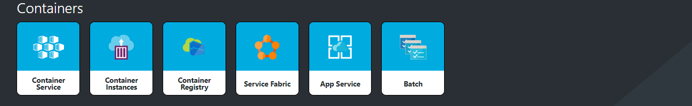
IaaS de Microsoft
Notes:
Plus de 253 services IaaS et PaaS confondus
Management Tools : Portail Azure v1 & v2, Azure Powershell,
=> Démo

Slide 25
PaaS de Microsoft

Slide 26
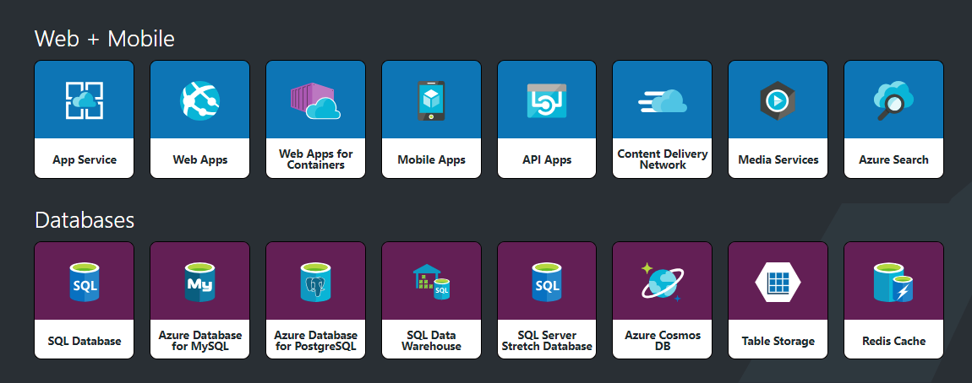
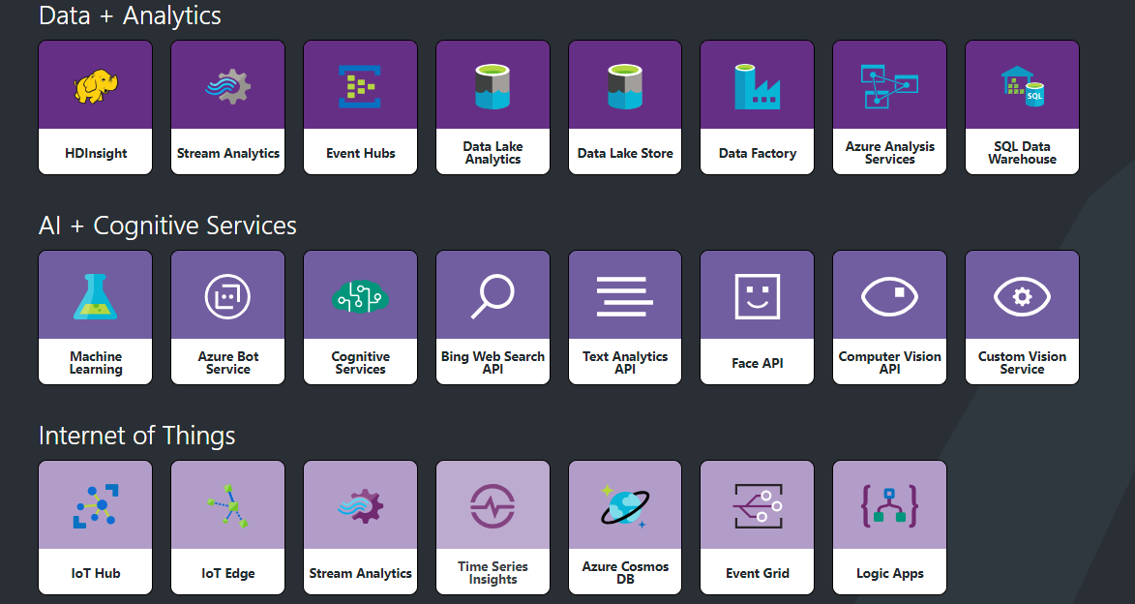
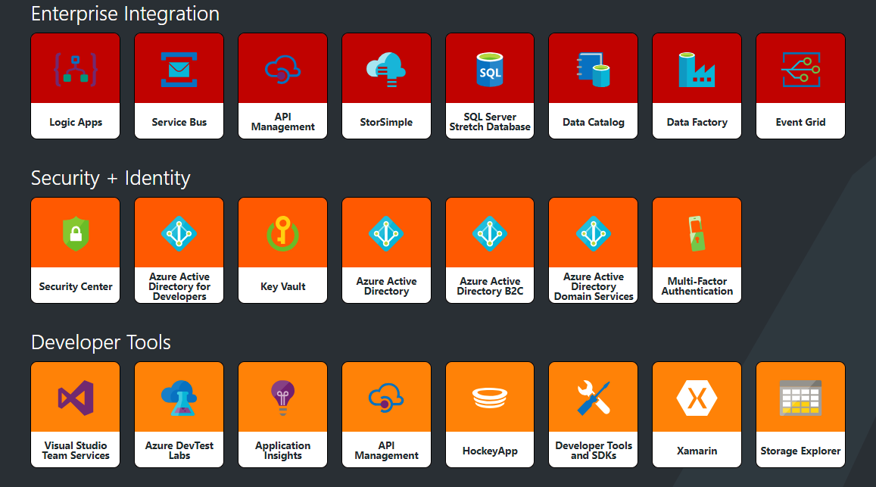
PaaS de Microsoft
Notes:
Interconnexion de Réseau : On cloud (Vnet to Vnet) / On Premise (ExpressRoute, VPN Gateway, Point to Point, Point to Site) pour scénario hybride
RBAC = Role Based Access Control
Support de la templétisation du déploiement et configuration, DevOpS

Slide 27
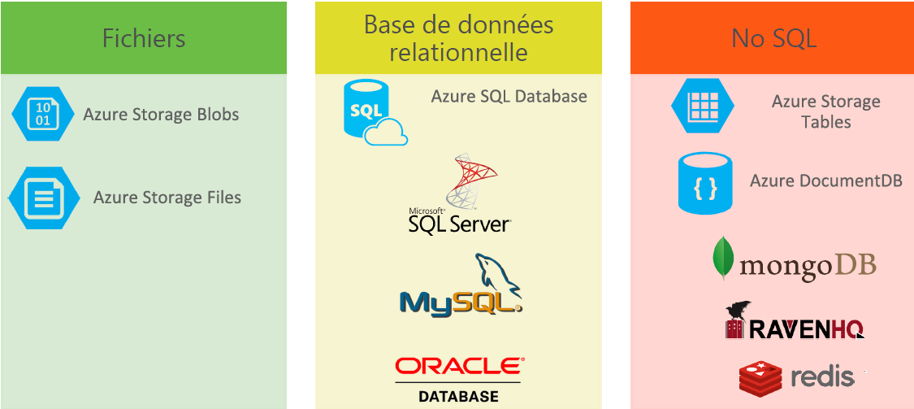
Les Data : Le cœur du SI
  Quel service pour mes données ?

Slide 28
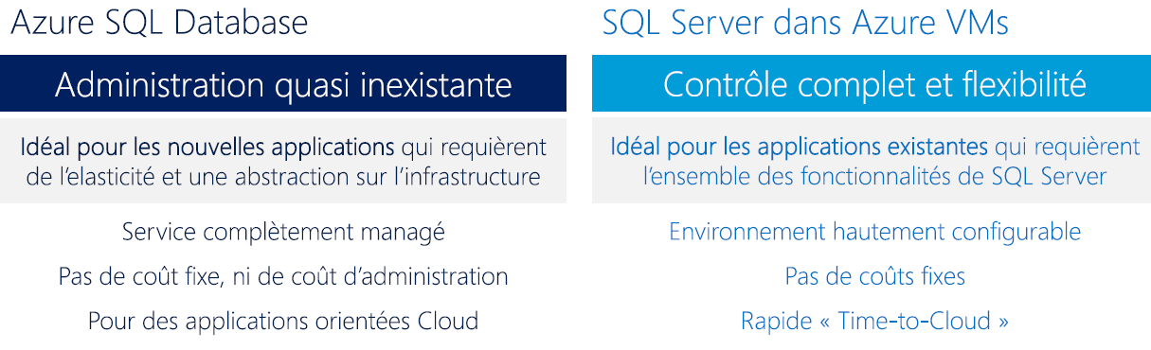
Les Data : SQL Server dans Azure

Slide 29
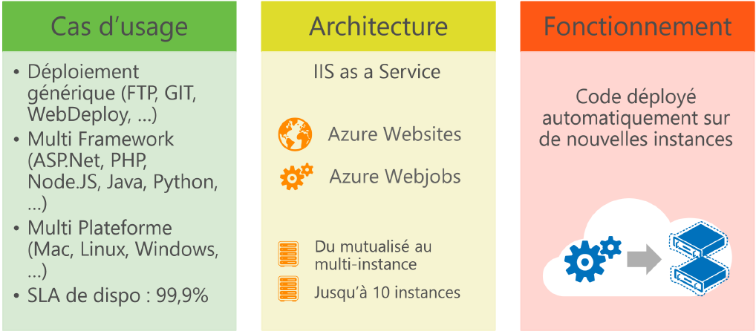
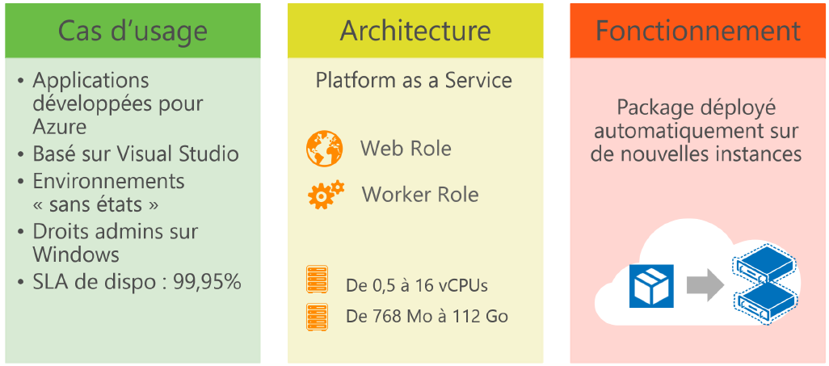
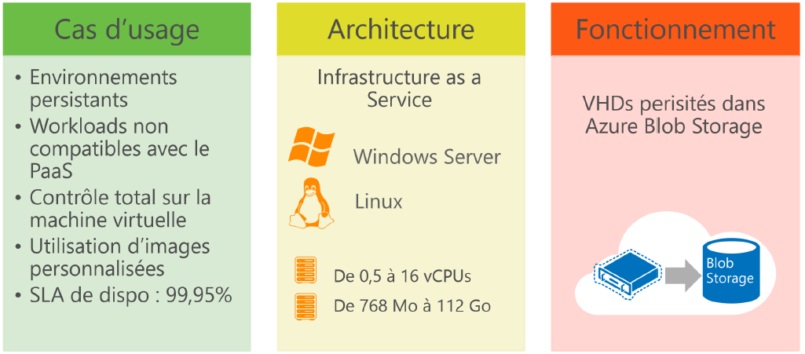
Choix d’un service
  Quel service Azure pour mon site web ?
    => Fonction de la simplicité et rapidité de déploiement
    PaaS : Azure Website
    IaaS : Virtual Machine avec IIS ou autre serveur Web
    PaaS : Cloud Services avec Web / Worker roles
    SaaS : SharePoint Online
    Azure Architecture Center
    https://docs.microsoft.com/en-us/azure/architecture/
    Design Pattern :
    https://docs.microsoft.com/fr-fr/azure/architecture/patterns/
    https://docs.microsoft.com/en-us/azure/architecture/

Slide 30
Tarification sous Azure
  Fonction des régions, services utilisés, des options choisies, des périodes
    Région, temps processeur, volume de données, nombre de transactions, type d’abonnement, …
  Difficulté à estimer précisément les coûts futurs
  Estimation des coûts des services :
    https://azure.microsoft.com/fr-fr/pricing/
    https://azure.microsoft.com/fr-fr/pricing/calculator/

Slide 31
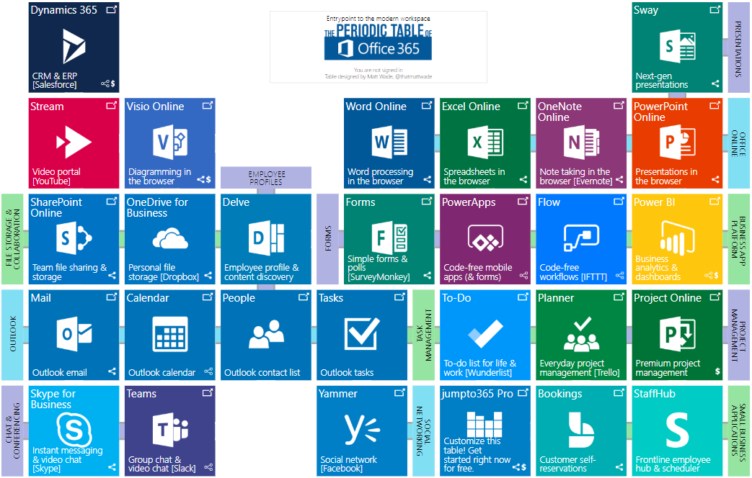
SaaS de Microsoft
Vue globale
Notes:
Office 365 (Exchange, Skype, SharePoint, Office Online & OnPremise, …)
Yammer
Dynamics 365 (ERP)
Outlook.com / OneDrive
MarketPlace Azure pour les éditeurs

Slide 32

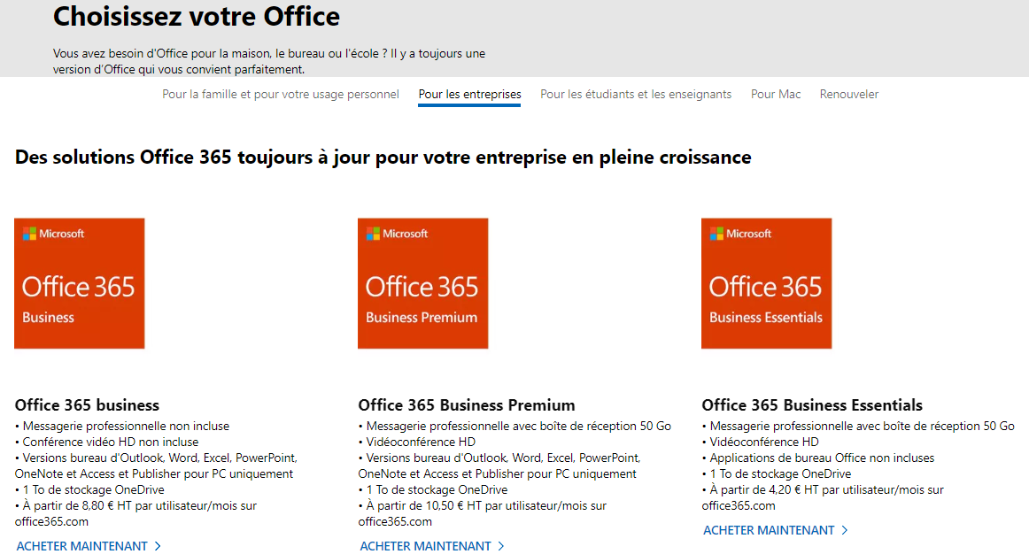
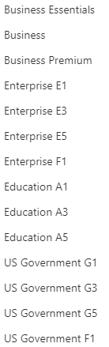
SaaS de Microsoft
Offres Office 365
Notes:
Offre d’essai : Office 365 Entreprise E3 à 19,70 € HT/user/mois
https://products.office.com/fr-fr/business/compare-more-office-365-for-business-plans
Fb20.capgemini@outlook.com / Capgemini$2018
Pascal@FridayBooster.onmicrosoft.com / Capgemini$2018
https://portal.office.com/

Slide 33

Travaux Pratiques
Partie 1 – Déploiement avec Azure

Slide 34


Travaux Pratiques – Partie 1
Objectifs
Objectifs :
  Déploiement d’une VM de travail
  Déploiement d’un cluster Kubernetes
  Déploiement d’une application simple dans le cluster
Mise en pratique / Illustration :
  Du portail de gestion Azure
  De services IaaS (groupe de ressource, réseau virtuel, machine virtuel)
  De services Paas (AKS)
  De différents types de ressources
Abonnement Azure ???
HTTP
PC Windows 10
FB-Rebound
AKS Cluster
fb-2023-cluster
fb-rebound-vnet
aks-vnet
RDP, 3389
Service IaaS
Service PaaS
PC Capgemini
Notes:
RDP

Slide 35

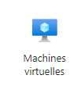
Création des services
Depuis le portail Azure (https://portal.azure.com/#home )
Créer un nouveau groupe de ressource pour accueillir la VM
  Abonnement : propre a chacun
  Groupe de ressource : friday-booster-2023
  Region : (Europe) France-Centre
  Pas d’étiquettes
Créer une « Machine vituelle Azure » #1
  Options de base :
    Groupe de ressource : friday-booster-2023
    Nom de la machine : fb-rebound
    Région : (Europe) France-Centre
    Disponibilité : Aucune …
    Sécurité : Machines virtuelles approuvées
    Image : Windows 10 Pro (Accès aux services gratuits)
    Compte Administrateur :
      Utilsateur : FridayBooster
      Mot de passe : FB_2023_azure_k8s
    Autoriser le RDP
  Configuration disques :
    SSD Standard
    Clé gérée par la plateforme

Slide 36

Création des services
Créer une « Machine vituelle Azure » #2
  Mise en réseau :
    Créer un nouveau réseau virtuel :
      Nom : fb-2023-vnet
      Plage d’adresses : 10.0.0.0/16
      Sous-réseau : 10.0.0.0/24
    Sous-réseau : default
    Adresse IP Publique : fb-rebound-ip
Créer un cluster AKS
  De base :
    Groupe de ressources : friday-booster-2023
    Configuration pré-définie : Dev/Test
    Nom du cluster : fb-2023-cluster
    Zone de disponibilité : aucune
    Pricing : Free
    Version de Kubernetes : 1.24.10 (par défaut)
    Changer la taille : D2s_v3
    Méthode de mise à l’échelle : manuelle et selectionner un seul nœud
  Laisser les autres options par defaut (vérifier + crééer)

Slide 37

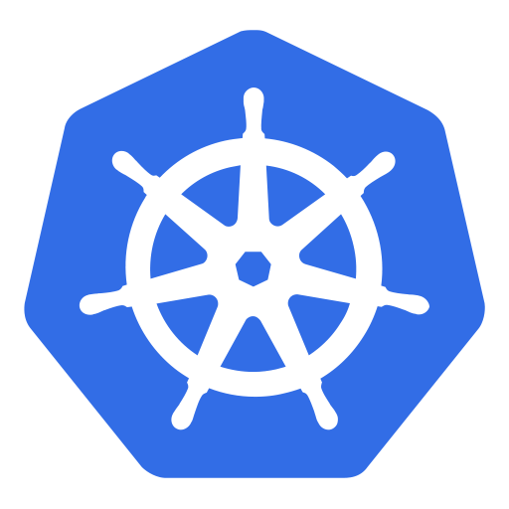
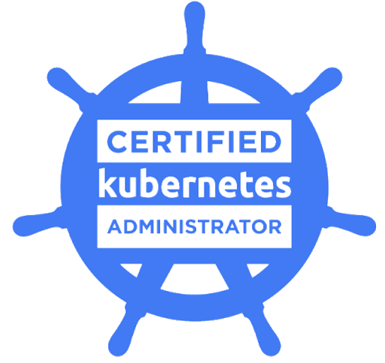
Kubernetes (k8s)

Slide 38
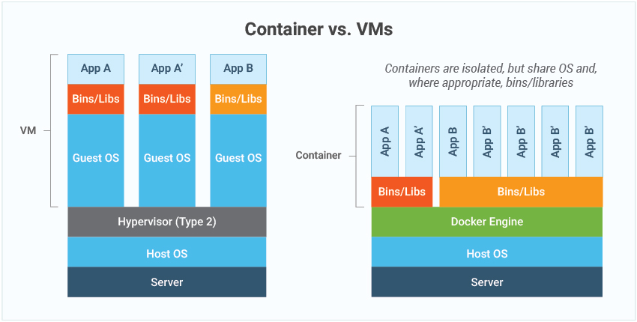
Avant la conteneurisation
Installation sur des machines vituelles (VM)
  Un même OS pour toutes les applications sur la machine
  Librairies partagées
  Chemins partagés
Conflits de ressources
  Ecrire au même endroit
    /tmp/cache → Utilisable par une seule application à la fois
  Utilisation de versions différentes des binaires
    Java 8 et 11
    Python 2 et 3
Avènement des architectures distribuées
  Besoin de scalabilité
  Optimisation des ressources (couts d’exploitation)

Slide 39
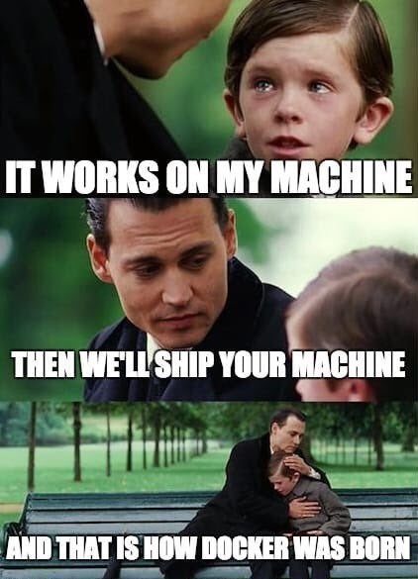
Avec la conteneurisation
Un conteneur c’est quoi ?
  Librairies + Binaires applicatifs packagés ensemble
  Fonctionne dans un sous-réseau virtuel sur la VM Hôte
  Mécanisme de layer
    Layer de base = image de départ
    Layer final = binaire applicatif
    Optimise le stockage de conteneurs et évite la duplication
Plus de problèmes de répartition
  Les applications sont toutes isolées et peuvent fonctionner n’importe où
  Si ça marche sur mon PC, ça marche sur ma VM !
Possibilité de réplication
  Déployer plusieurs fois un conteneur
  Le conteneur comme unité atomique

Slide 40
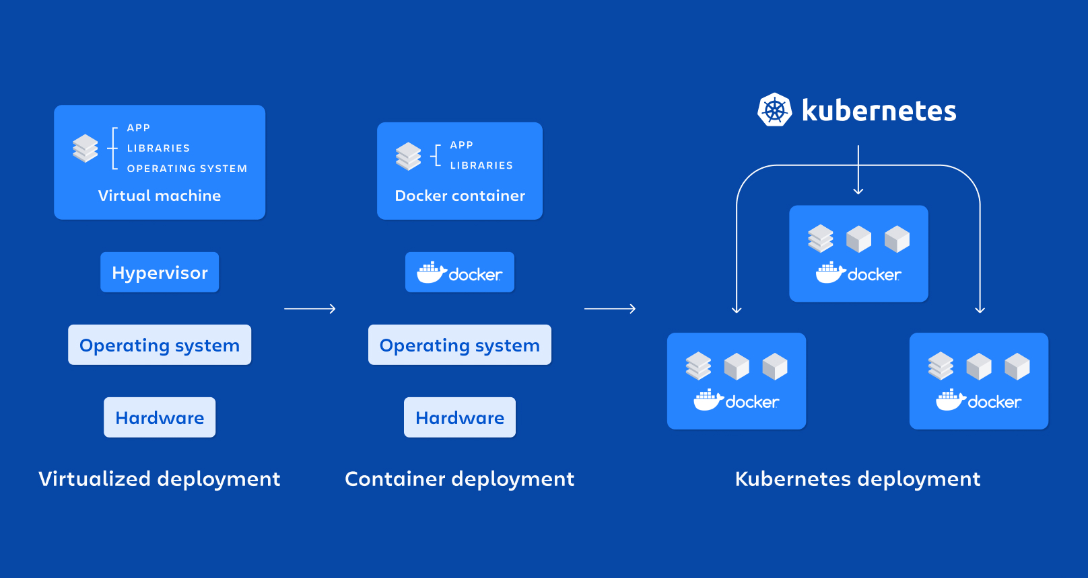

Et Kubernetes alors ?
Avant Kubernetes :
  Besoin d’applicatif réseau (load-balancer)
  Répartition manuelle des conteneurs sur les VM
  Pas de scalabilité automatique
  Déploiement manuels sur chaque VM
Kubernetes : un orchestrateur de conteneurs
  Regroupement des VM en cluster
  Déploiement des conteneurs dans le cluster (et plus sur une VM)
  Mécanisme de réseau interne au cluster
  Répartition de charge native entre les conteneurs
  Mise à l’échelle native (Auto-scaling)
Kubernetes ne se sert plus de Docker mais directement de ContainerD depuis la version 1.20

Slide 41
Kubernetes, un orchestrateur de conteneur
Orchestrateur
Binaire Applicatif
Conteneur Applicatif
Container Runtime
Runtime Applicatif

Slide 42
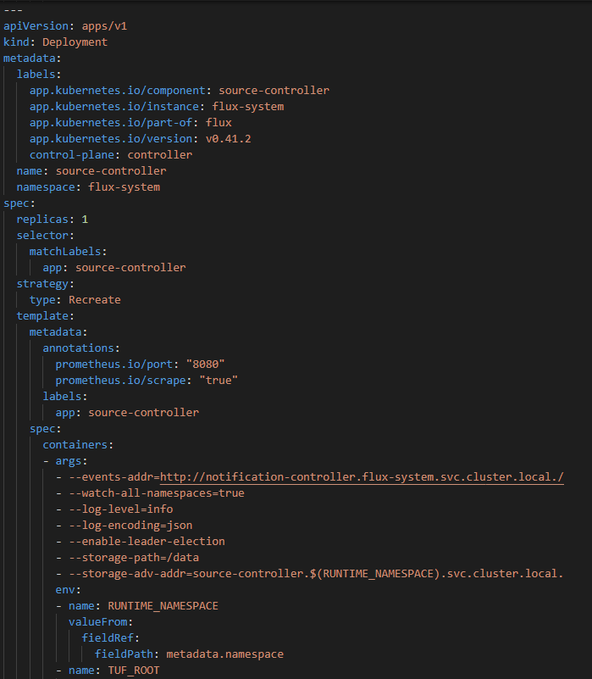
Kubernetes, un orchestrateur de conteneur
Approche déclarative et descriptive
  Description = manifest
  On fournit la description à Kubernetes, et il le déploi pour nous
Approche réutilisable
  Même manifest sur plusieurs clusters
  Approche GitOps → Single Source of Truth
Ecosystème riche et complet : https://landscape.cncf.io/
Mature et customsable = standardisation
Extrait d’un manifest de déploiement

Slide 43
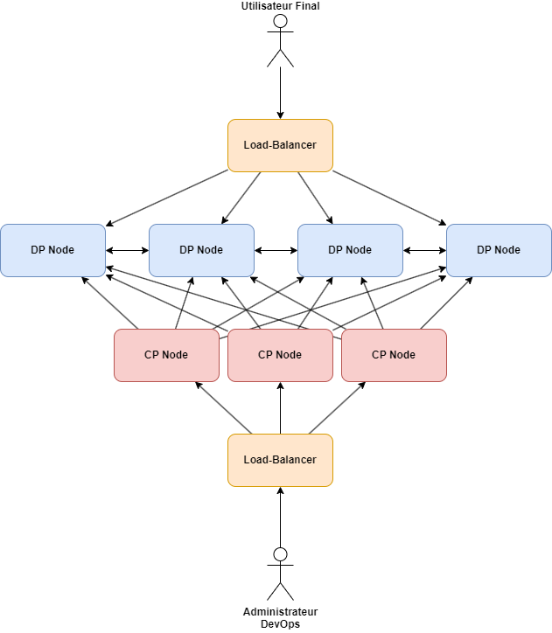
Structure d’un Cluster Kubernetes
Cluster = regroupement de Nodes
  VM (fréquent) ou machine physique (rare)
Deux types de Nodes :
  Control Plane (CP) : administre le cluster et permet l’interaction avec les équipes Ops
  Data Plane (DP) : héberge les applications / conteneurs
Haute disponibilité :
  Au moins 3 Nodes Control Plane (quorum)
  Au moins 2 Nodes Data-Plane
Généralement accompagné de Load-Balancers applicatifs

Slide 44


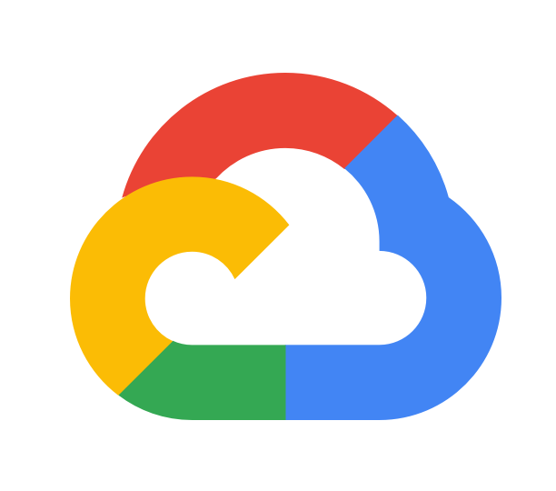



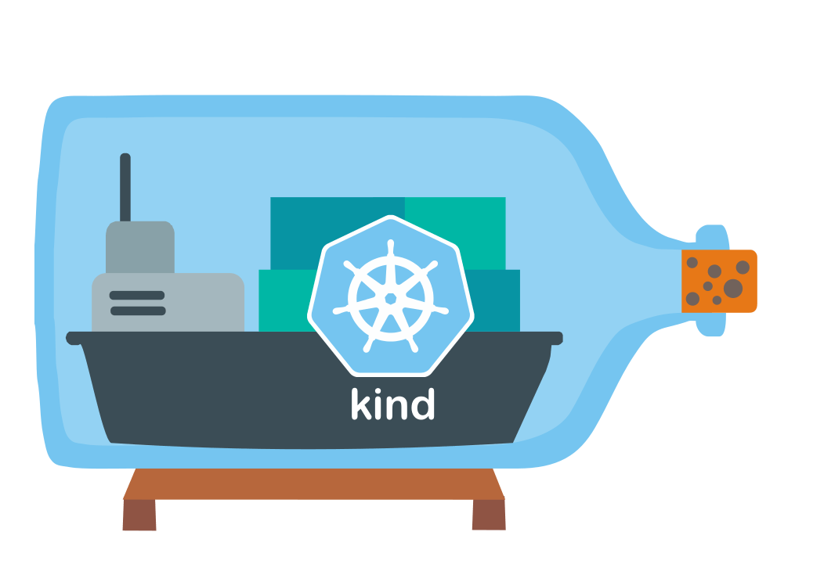


Déployer un cluster Kubernetes
Chez un CSP :
  Azure AKS : https://azure.microsoft.com/fr-fr/products/kubernetes-service
  Google GKE : https://cloud.google.com/kubernetes-engine?hl=fr
  Amazon EKS : https://aws.amazon.com/fr/eks/
On premise :
  VMWare Tanzu : https://tanzu.vmware.com/fr/tanzu
  RedHat Openshift : https://access.redhat.com/products/openshift
  Kubespray (Ansible) : https://github.com/kubernetes-sigs/kubespray
  K3s : https://k3s.io/
  Kind : https://kind.sigs.k8s.io/
  Kubeadm : https://kubernetes.io/fr/docs/setup/production-environment/tools/kubeadm/create-cluster-kubeadm/

Slide 45


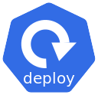


Définitions d’objets Kubernetes
Namespace : regroupe des ressources et permet la gestion de droit. Tout élément déployé dans Kubernetes est déployé dans un Namespace.
Pod : unité de base des déploiements, contient un ou plusieurs conteneurs
  Les conteneurs partagent la même interface réseau
  Les conteneurs peuvent partager des volumes de fichier
  Conteneur principal, initContainer, Sidecars, ….
Deployment : permet de déployer et mettre à jour un ensemble de Pods
Service : représente un load-balancer et permet de communiquer avec plusieurs Pods à travers un IP unique
Ingress : décrit une route ainsi qu’un ensemble de règles qui permettent de faire entrer du traffic dans le cluster

Slide 46








Aller plus loin
Kubernetes Operator et Controller
  Custom Ressource Definitions
  RBAC, ServiceAccount
Container Storage Interface
  Storage Provider
  Volume, PrivateVolumeClaim
Container Network Interface
  Calico, Flannel, Antrea
  Network Policies
  Ingress Controller
Service
  LoadBalancer
  ClusterIP
  NodePort
Déploiement
  Deployment
  DaemonSet
  StatefulSet
AdmissionController
GitOps Solutions
  Helm & Kustomize
  FluxCD
  ArgoCD
Security
  Kyverno
  Open Policy Agent
  Service Mesh

Slide 47
B’s & C’s de Kubernetes
B’s
C’s
Déploiement industriel et reproductible des applications
Pensé pour le DevSecOps et le GitOps
Délai de mise en production très faible
Scalabilité automatique
Permet de piloter / configurer des équipements Iaas
Optimisation des ressources
Déploiement d’applications hétérogènes simple
Nécéssaire d’adopter le modèle Kubernetes
Très difficile à utiliser pour les application non TCP / UDP (SIGTRAN, …)
Nécessite des mécanismes d’exploitations propres à Kubernetes

Slide 48
Travaux Pratiques
Partie 2 – Configuration

Slide 49
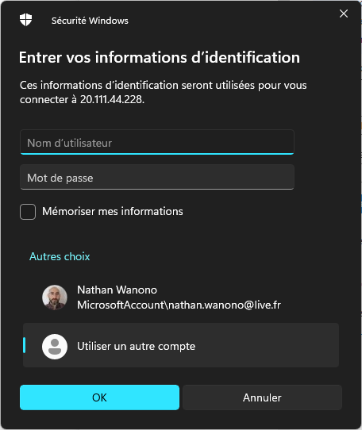

Configuration de la VM de rebond
Lancement de la session RDP :
  Se rendre dans les ressources Machines Virtuelles (via le tableau de bord ou la recherche)
  Choisir fb-rebound
  Choisir l’option Connecter (menu bandeau) puis RDP
  Télécharger le fichier RDP puis l’executer
  Utiliser un autre compte, puis rentrer les credentials de la VM
  Accepter le certificat si nécéssaire
  Finir la configuration de la VM
Installation des services #1
  Installation de chocolatey : https://chocolatey.org/install
  Démarrer powershell en admin puis coller le lien d’installation
  Vérification de l’installation (fermer + lancer un nouveau shell): choco -v

Slide 50
Configuration de la VM de rebond
Installation des services #2
  Installation de Azure cli
    Commande : choco install azure-cli –A
    Vérification : az version
  Installation de kubectl :
    Commande : choco install kubernetes-cli
    Vérification : kubectl version
  Installation de k9s :
    Commande : choco install k9s
    Vérification : k9s version
  Installation de VSCode :
    Commande : choco install vscode

Slide 51



Configuration de la VM de rebond
Extensions de VSCode :
Configuration de Kubectl :
  Depuis un powershell sur la VM de rebond :
    az login → Utiliser les credentials de votre compte azure
  Depuis le portail Azure, choisir le cluster AKS fraîchement créé
  Choisir l’option Connecter (menu bandeau)
  Depuis le powershell de la VM de rebond, entrer les deux commandes du panneau de droite
  Vérification : kubectl get nodes

Slide 52
Travaux Pratiques
Partie 3 – Déploiement d’un premier POD

Slide 53
Conseils et ressources
Pas de copier / coller
  Objectif : se familiariser avec les manifests de déploiement
  Comprendre ce qu’on fait !
Poser des questions !
API Kubernetes : https://kubernetes.io/docs/reference/generated/kubernetes-api/v1.24/
Ressources disponibles ici : https://git.wanono-corp.com/nwanono/friday-booster-2023

Slide 54
Application FB-App
# Image de base
FROM maven:3-eclipse-temurin-17-alpine as build_image
# Passage dans le repertoire de compilation
WORKDIR /sources
# Copie des sources
COPY src src
COPY pom.xml pom.xml
# Lancement du package
RUN mvn package
# Runtime Image
FROM eclipse-temurin:17-jre-alpine
# Environment variables
ENV UID=2000
ENV GID=4000
# Changement d'utilisateur
USER ${UID}:${GID}
# Copie du jar
COPY --from=build_image --chown=${UID}:${GID} /sources/target/fbapp.jar .
RUN ls -l
# Lancement de l'application
CMD ["java", "-jar", "fbapp.jar"]
  Application Java Spring Rest :
    Une seule uri : « / »
    Retourne le nom + IP du conteneur d’execution au format JSON
    Ecoute sur le port 8080 (HTTP – TCP)
    Retourne le contenu d’une variable d’environnement : ENV_MESSAGE
  Créée avec Docker
  Hébergée dans un registry publique :
    Registry : registry.wanono-corp.com
    Image : capgemini/friday-booster-2023/fbapp
    Tag : 1.0.0
  Exemple de retour :
{
"hostname": "nwanono-desktop",
"ip": "192.168.0.20",
"message": "La variable 'ENV_MESSAGE' n'est pas definie"
}

Slide 55
Création du namespace
Créer un dossier de travail et lancer VSCode dedans
Création du namespace fb :
  Via CLI (dans VSCode, raccourcis : ctrl + shift + ù)
    Commande : kubectl create ns fb-app
    Vérification : kubectl get ns
    Suppression : kubectl delete ns fb-app
  Via Manifest :
    Nouveau fichier namespace.yaml
    Décrire le nouveau namespace dans le fichier
      Création : kubectl apply –f namespace.yaml
      Vérification : kubectl get ns
      Suppression : kubectl delete –f namespace.yaml
apiVersion: v1
kind: Namespace
metadata:
name: fb-app

Slide 56
Création d’un pod
Taches :
Créer un nouveau fichier pod.yaml
Décrire le pod en utilisant la documentation Kubernetes (API)
Le type d’objet
Le nom de l’objet et son namespace de déploiement
apiVersion: v1
kind: Pod
metadata:
name: fp-app-pod
namespace: fb-app
spec:
containers:
  - name: fb-app
  image: registry.wanono-corp.com/capgemini/friday-booster-2023/fbapp:1.0.0
  ports:
  - name: http
  protocol: TCP
  containerPort: 8080
Le nom du conteneur dans le POD
L’image utilisée
Le port d’écoute accessible dans le réseau interne K8s

Slide 57

Accès au pod
  Port Forwarding avec Kubectl
    kubectl port-forward --namespace <NS> pods/<POD> <localPort>:<containerPort>
    kubectl port-forward --namespace fb pods/fb-app-pod 9000:http
  Test avec Thunder Client :
    New Request :
      Type : GET
      URL : http://localhost:9000
  Port Forwarding avec K9s:
    Depuis un powershell : « k9s »
    Se rendre dans les pods : « :pod »
    Se positionner sur le pod fb-pod
    Lancer le port forwarding avec shift + f
    Choisir le port local voulu puis tester a nouveau avec Thunder Client
    Pour supprimer le port-forward, se placer sur le pod, appuyer sur f, puis ctrl + d dans la liste des forward en cours

Slide 58
Compléter le manifest d’un Pod
  Renseigner la variable d’environnement ENV_MESSAGE
  Ajouter des limites de ressources
apiVersion: v1
kind: Pod
metadata:
name: fp-app-pod
namespace: fb-app
spec:
containers:
  - name: fb-app
  image: registry.wanono-corp.com/capgemini/friday-booster-2023/fbapp:1.0.0
  env:
  - name: ENV_MESSAGE
  value: "Mon message"
  resources:
  limits:
  memory: 256Mi
  cpu: 500m
  ports:
  - name: http
  protocol: TCP
  containerPort: 8080
Tache :
Mettre a jour le Pod puis tester a nouveau
Variable d’environnement
Limite de ressource du conteneur (0,5 CPU et 256Mo de RAM)

Slide 59
Compléter le manifest d’un Pod
  Ajout des sondes (probe) :
    Readiness : permet a Kubernetes de savoir si un Pod est prêt a recevoir du traffic (prise en compte dans la reparition de charge)
    Liveness : permet a Kubernetes de savoir si un Pod est en bonne santé (garder l’application en bonne santé)
apiVersion: v1
kind: Pod
metadata:
name: fp-app-pod
namespace: fb-app
spec:
containers:
- name: fb-app
image: registry.wanono-corp.com/capgemini/friday-booster-2023/fbapp:1.0.0
env:
- name: ENV_MESSAGE
value: "Mon message"
resources:
limits:
memory: 256Mi
cpu: 500m
ports:
- name: http
protocol: TCP
containerPort: 8080
readinessProbe:
httpGet:
port: http
path: /
initialDelaySeconds: 10
periodSeconds: 5
successThreshold: 1
timeoutSeconds: 5
livenessProbe:
httpGet:
port: http
path: /
initialDelaySeconds: 30
periodSeconds: 5
failureThreshold: 1
timeoutSeconds: 5
Tache :
Mettre a jour le Pod puis tester a nouveau
Type de sonde
Sur quel port et path interroger
Déclenchement au bout de X secondes
Toutes les X secondes
Nombre de reussite pour considérer le Pod comme étant prêt
Timeout de la requête
Nombre d’échecs consécutifs pour considérer le Pod comme étant instable

Slide 60
Travaux Pratiques
Partie 4 – Déployeret mettre à l’échelle plusieurs Pods

Slide 61

Création d’un déploiement de pods
apiVersion: apps/v1
kind: Deployment
metadata:
name: fb-app-deployment
namespace: fb-app
spec:
replicas: 3
selector:
matchLabels:
app: fb-app
template:
metadata:
labels:
app: fb-app
spec:
# Reprendre la partie "spec" du fichier pod.yaml
Combien de Pods je veux
Mon déploiement contrôle les Pods avec le label app=fb-app
Mon déploiement déploie des pods avec le label app=fb-app
Taches :
Créer un fichier deployment.yaml
Le completer avec la description du deploiement
Vérifier dans les logs des Pods que les sondes fonctionnent sur chaque Pod
Port-forward pour requêter les Pods et vérifier que le hostname est différent

Slide 62
Scale un déploiement
Vérifier que 3 pods existent bien avec k9s :
  :namespace → Selectionner le namespace fb-app
  Vérifier que 3 Pods sont bien présents (:pod si nécéssaire)
Vérifier que le déploiement existe bien avec k9s :
  :deploy → Un seul déploiement dans le namespace fb-app : fb-app-deployment
Changer le scaling avec kubectl :
  kubectl scale --replicas=1 deployment fb-app-deployment -n fb-app
  Vérifier qu’un seul pod existe
Changer le scaling avec k9s :
  Se rendre sur le déploiement (:namespace → fb → :deploy)
  Appuyer sur ‘s’ puis changer le nombre de replicas
  Vérifier que le nombre de pods a bien changé
Changer le scaling avec le manifest :
  Changer dans la valeur de scaling dans le manifest
  Réapliquer le manifest avec kubectl puis vérifier le nombre de pods

Slide 63
Travaux Pratiques
Partie 5 – le load-balancing

Slide 64
Déploiement d’un service devant les pods
Taches :
Créer un fichier service.yaml
Le compléter avec la description du service
apiVersion: v1
kind: Service
metadata:
name: fb-app
namespace: fb-app
spec:
type: ClusterIP
selector:
app: fb-app
ports:
- name: http
port: 8080
targetPort: http
Le type de service utilisé
Le service répartit la charge sur les pods avec le label app=fbapp
Le nom (label) du port exposé sur le service
Le port (valeur) exposé sur le service (label)
Le port du pod vers lequel le service redirige (label ou nombre)
Port-forward = sur un seul POD: comment tester un service ?

Slide 65

Tester un service : déploiement des prérecquis
A déployer
Déjà déployé
# Image de base
FROM registry.k8s.io/e2e-test-images/jessie-dnsutils:1.3
# Installation de CURL
RUN apt install -y curl
Taches :
Créer un nouveau namespace : test
Y déployer un pod de test
Informations et conseils :
Image de test : registry.wanono-corp.com/capgemini/friday-booster-2023/proxy-shell:1.0.0
Inutile de spécifier un port applicatif : ce n’est pas une webapp
Pas besoin de sondes : le conteneur ne fait rien
Séparer les manifests de fb-app et test dans des dossier différents (garder un repertoire de travail propre)
Utiliser une commande à lancer par Kubernetes pour garder le pod en vie: sleep infinity (cf.: spec Pod)
  Le Dockerfile ne contient pas de ligne CMD pour lancer un process autatiquement
  Un conteneur sans process = un conteneur mort
command:
- sleep
- infinity

Slide 66
Tester un service : déploiement des prérecquis
apiVersion: v1
kind: Namespace
metadata:
name: test
---
apiVersion: v1
kind: Pod
metadata:
name: test-pod
namespace: test
labels:
name: test
spec:
containers:
- name: shell-container
image: registry.wanono-corp.com/capgemini/friday-booster-2023/proxy-shell:1.0.0
command:
- sleep
- infinity
resources:
limits:
memory: "128Mi"
cpu: "500m"
Séparateur YAML : plusieurs manifests dans un seul fichier
L’image du Pod conteneur
Commande de KeepAlive pour garder le Pod en vie

Slide 67
Tester un service : accès au pod et test
Lancer un shell dans le pod de test :
  Commande : kubectl exec -it <POD_NAME> -n <POD_NAMESPACE> -- <COMMAND>
  Solution : kubectl exec -it test-pod -n test -- /bin/bash
Appeler un service :
  Commande curl <PROTOCOL>://<SERVICE_NAME>.<SERVICE_NAMESPACE>:<SERVICE_PORT>
  Solution : curl http://fb-app.fb-app:8080
Répéter plusieurs fois la commande, la valeur de hostname doit changer = load-balancing :
{"hostname":"fb-app-deployment-5c546d4d99-5t6z7","ip":"10.42.0.183","message":"Mon message"}
{"hostname":"fb-app-deployment-5c546d4d99-td8l7","ip":"10.42.0.185","message":"Mon message"}
{"hostname":"fb-app-deployment-5c546d4d99-5t6z7","ip":"10.42.0.183","message":"Mon message"}
{"hostname":"fb-app-deployment-5c546d4d99-dd6tm","ip":"10.42.0.184","message":"Mon message"}
{"hostname":"fb-app-deployment-5c546d4d99-td8l7","ip":"10.42.0.185","message":"Mon message"}
Lancer un shell depuis K9s :
  Se placer sur le Pod
  Appuyer sur ‘s’ pour laner le shell
  Recommencer les curl

Slide 68
Travaux Pratiques
Partie 6 – Aller plus loin

Slide 69
Pour aller plus loin
Créer un chart Helm de fb-app : https://helm.sh/
  Créer des template de manifest
  Renseigner un fichier pour valoriser les template
  Déployer plusieurs fb-app
  Outil dédié instalable via Chocolatey
    choco install helm
Créer une Kustomization : https://kustomize.io/
  Permet de déployer plusieurs manifests en une fois
  Permet de changer des valeurs dans tous les manifest (mécanisme clé-valeur)
  Natif de Kubernetes : kubectl apply –k

Slide 70


Retour d’expérience projet
PC@
« Portail Collaboratif des Armées »

Slide 71
Projet Portail Collaboratif des Armées (PC@)
Contexte
Client : EMA/CPCO (Centre de planification et de conduite des Opérations)
Projet de mise en place de portails permettant de remplacer les anciens portails du CPCO basés sur la technologie OTAN Wise
  ➔ Anciens portails qui n’étaient initialement pas prévu d’être déployés à BALARD du fait de leur obsolescence.
  ➔ Projet réalisé dans un planning très tendu lié au déménagement du CPCO à BALARD
Le rôle du portail opérationnel est de permettre la mise à disposition et la consultation en fonction du besoin d’en connaître de toute l’information utile à la planification et la conduite d’une opération militaire (OPEX ou OPINT)
Réalisation d’un modèle de portail opérationnel instanciable « à l’infini »
Portails mis en place sur un socle SharePoint 2013 jusqu’à la v2, 2016 pour la v2.5
Portails déployés sur les 3 réseaux du MinArm : Intradef, FrOpS, Intraced
  En métropole, sur les théâtres d’opération et sur les bâtiments de la Marine Nationale

Slide 72


Projet Portail Collaboratif des Armées (PC@)
Architecture physique & logique

Slide 73



Projet Portail Collaboratif des Armées (PC@)
Organisation logique

Slide 74



Projet Portail Collaboratif des Armées (PC@)
Infrastructure « Cible On Premise »
Env. de développement
Env. de mise à disposition du client
Plusieurs Projets :
  PO v1, v2, v2.4, v2.5,v3.x, migration
  MCO / MCS PO
  SI COS
  EGIDE
  EMA
  DRM
  Prototypages
Plusieurs Abonnements :
1 par développeur pour les env. de dev
1 principal par projet hébergeant les env. d’intégration et de recette
Windows Server 2008R2
DC / SQL / SharePoint
Visual Studio / Office
Windows Server 2016
DC / SQL / SharePoint
Visual Studio / Office
1 unique serveur
Env. de recette interne
DC
AD-ADLS
SP-WFE
SP-WFE2
SP-APP
SQL Server
11 serveurs + 4 Workstations
Site web de suivi des FTs
WS1
…
WS4
1 serveur hébergeant la solution Mantis (Certified by Bitnami)
5 à 6 serveurs + 4 Workstations
Notes:
Parler de : Souscription ITICS pour VisualStudio -> Crédit Azure gratuit
Gouvernance IT : utilisation des groupes de ressources, règle de nommage des ressources, …

Slide 75

Sources & Liens
Microsoft Azure :
  Annuaires des Services : https://azure.microsoft.com/fr-fr/services/
  Portail : https://portal.azure.com/
  Calculatrice Tarification : https://azure.microsoft.com/fr-fr/pricing/calculator/
  Application mobile d’accès au portail Azure : https://azure.microsoft.com/en-us/blog/azure-mobile-app-now-generally-available/?MC=Windows&MC=MSAzure&MC=SQL&MC=EntMobile&MC=DataMgmt
Office 365 :
  Offres : https://www.microsoft.com/fr-fr/microsoft-365/enterprise/compare-office-365-plans
  Portail : https://portal.office.com/
Carte mentale d’Alain MALABOUCHE (Capgemini, Projet chez Areva)

Slide 76
Retours d’expériences Projets
Réactivité / autonomie sur la mise en œuvre
Rapidité de déploiement
Industrialisation possible
Suivi des coûts

Slide 77

Objectifs
  Améliorer l’atteinte des objectifs
Faire le point sur ce qui est s’est bien et mal passé au court de la formation
  Eléments factuels ou d’ordre relationnel ayant un effet
  tangible sur les résultats de l’atelier
  A chaud en séance
Rétrospective

